Slide 1
Fraktali u prirodi
Osnovna škola Skrad
Školski projekt 2024. godine
Pripremili: učenici 7. i 8. razreda
Mentorica: učiteljica Diana Cindrić

Slide 2
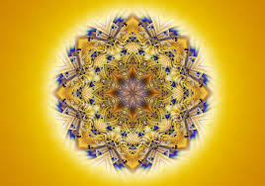
Što su fraktali?
Fraktali su geometrijski objekti čija je fraktalna dimenzija strogo veća od topološke dimenzije - to su objekti koji daju jednaku razinu detalja neovisno o razlučivosti koju koristimo

Slide 3
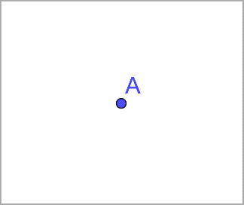
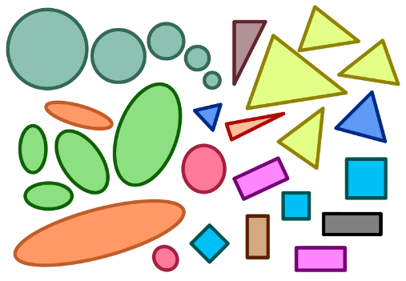
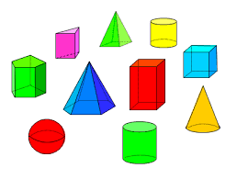
Topološka dimenzija
Topološka dimenzija nekog oblika predstavlja broj smjerova kojima bismo se mogli kretati kada bismo se nalazili u njemu, odnosno “broj stupnjeva slobode” i odgovara našem prirodnom, intuitivnom shvaćanju dimenzije
Tako točka ima dimenziju 0, pravac 1, geometrijski likovi i plohe 2, a geometrijska tijela i prostor 3

Slide 4
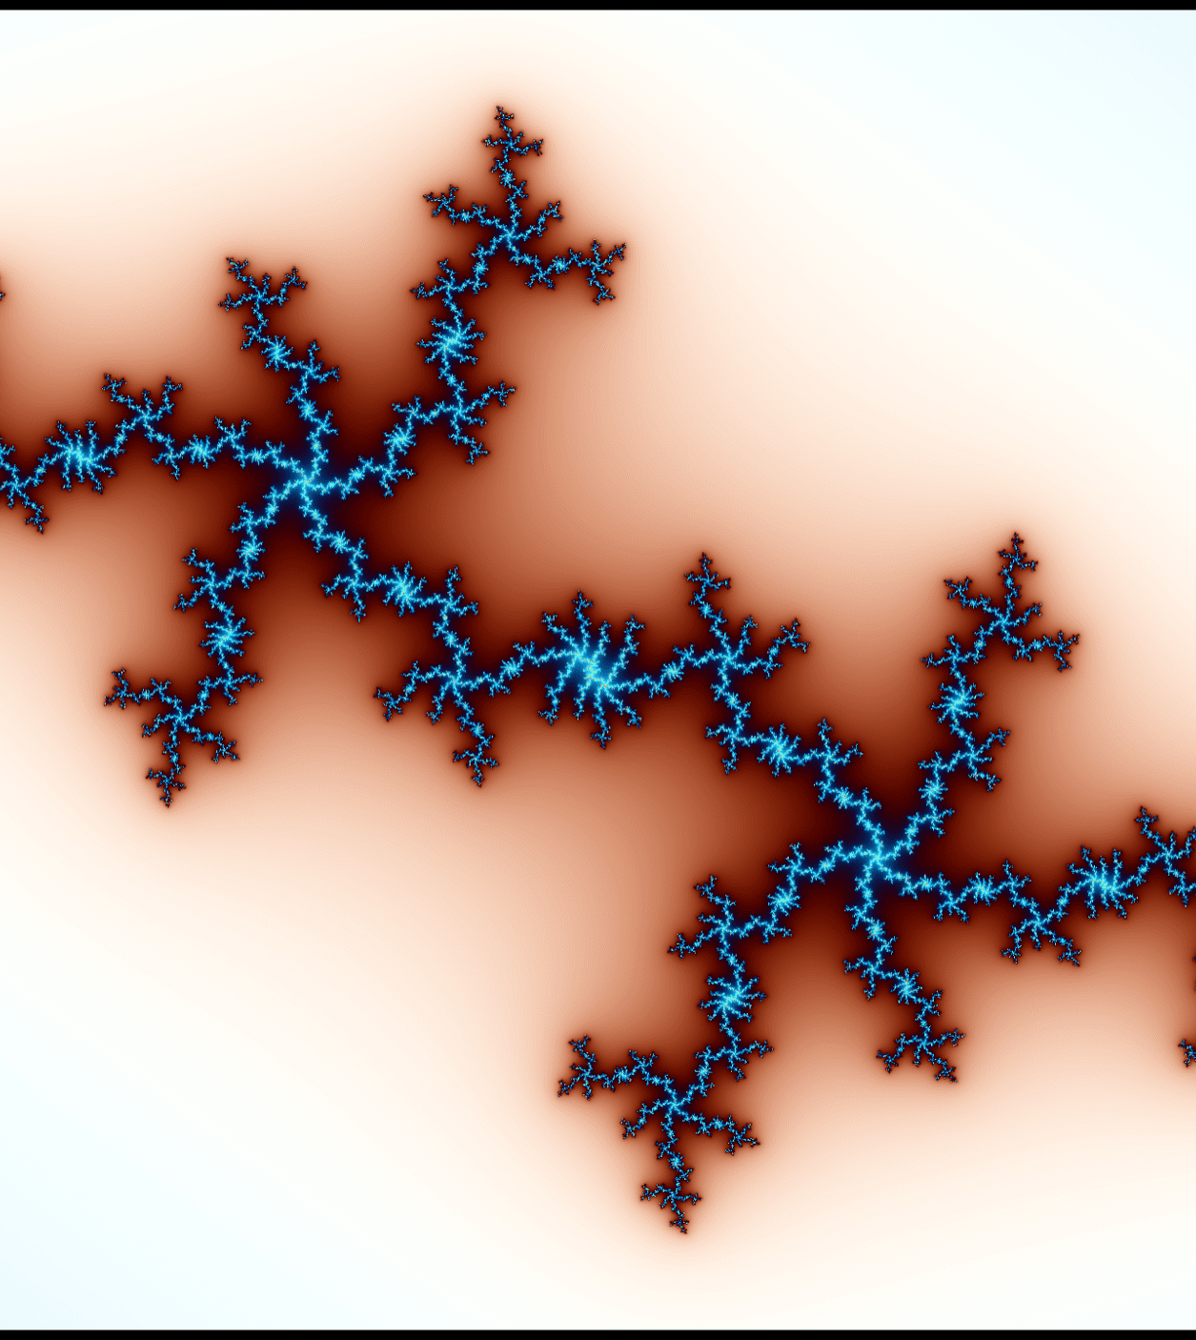
Fraktalna dimenzija
Fraktalna dimenzija je puno neodređenija i definira se drugačije
Ona predstavlja način na koji određeni oblik popunjava okolni prostor i opisuje “izlomljenost” ili “hrapavost” objekta
Umanjena verzija samoga sebe

Slide 5
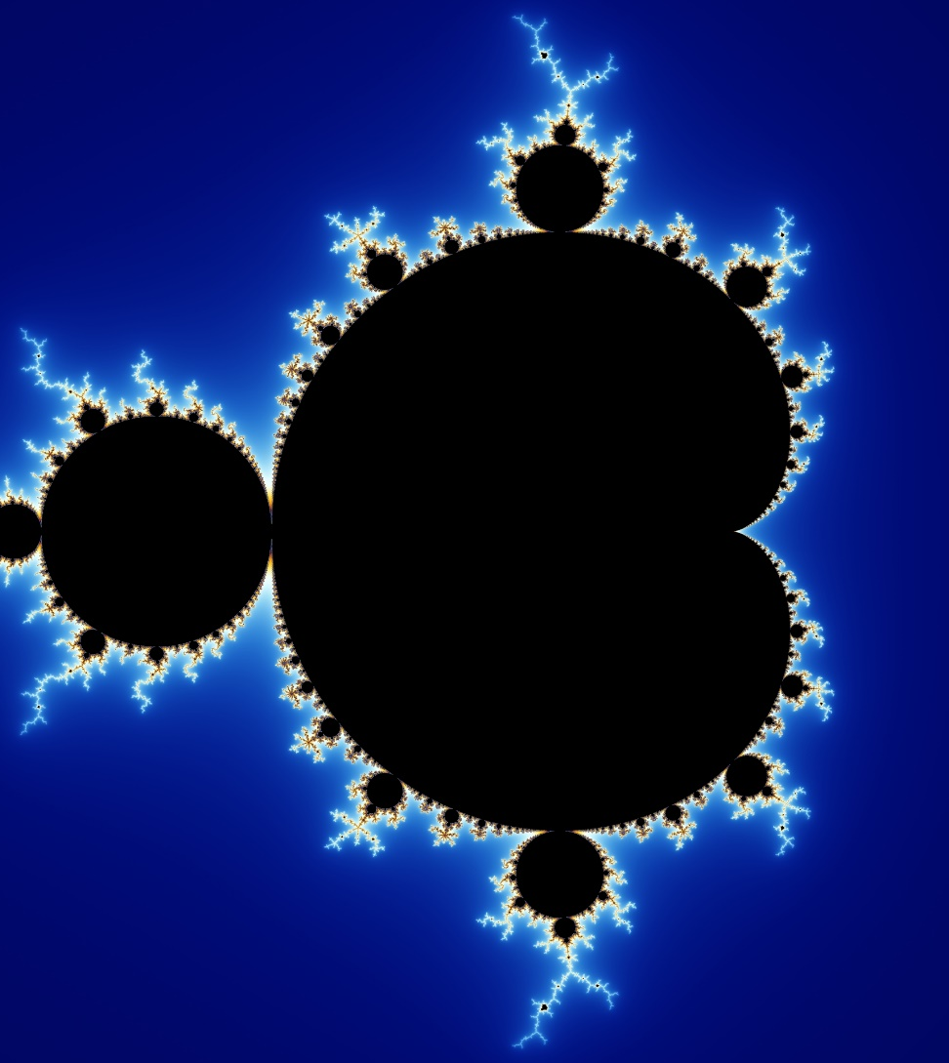
Samosličnost fraktala
Fraktale je moguće uvećavati beskonačno mnogo, a da se pri svakom novom povećanju vide neki detalji koji prije povećanja nisu bili vidljivi i da količina novih detalja uvijek bude otprilike jednaka
Oni su (barem približno) samoslični (sastoje se od umanjenih verzija samih sebe), ali isuviše nepravilni da bi se opisali jednostavnom geometrijom
Umanjena verzija samoga sebe

Slide 6
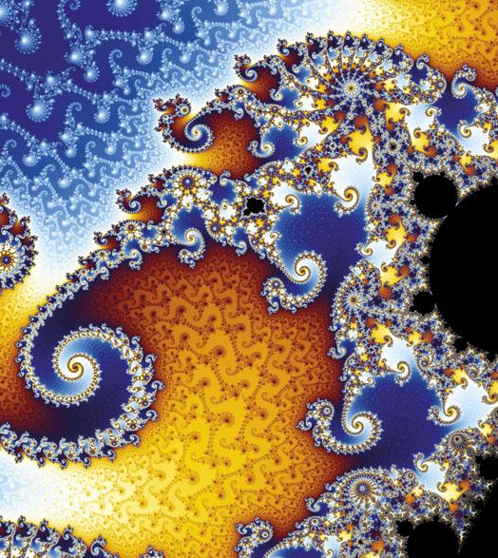
Vrste fraktala
Prema stupnju samosličnosti razlikujemo geometrijske, algebarske i stohastičke fraktale

Slide 7
Kochova krivulja
Jedan od najjednostavnijih i najpoznatijih primjera geometrijskog fraktala je Kochova krivulja
Ona se tvori tako da se dužina zamijeni likom prikazanim na slici – prva iteracija

Slide 8
Kochova krivulja
Druga se iteracija dobije tako da se svaka od četiri dužine iz prve iteracije zamijeni istim likom

Slide 9
Kochova krivulja
Za treću iteraciju moramo zamijeniti svaku od 16 dužina itd.
Kochovu krivulju dobijemo nakon beskonačnog broja iteracija

Slide 10
Kochova krivulja
Na slici se vidi svojstvo samosličnosti - svaki je dio Kochove krivulje sličan cijeloj krivulji
Nakon velikog broja iteracija možemo vidjeti da duljina Kochove krivulje teži u beskonačnost kad broj iteracija teži u beskonačnost
No, cijela ta duljina je i dalje na istoj površini, samo je "zgužvana"

Slide 11
Kochova pahulja
U slučaju kad postupak iteracije umjesto s dužinom započinje s jednakostraničnim trokutom, govori se o Kochovoj pahulji
Nulta i prve tri iteracije Kochove pahulje

Slide 12
Trokut Sierpińskog
Još jedan jednostavan primjer geometrijskog fraktala je trokut Sierpińskog
Kreće se od trokuta (nulta iteracija) koji se zamijeni trima trokutima upola manje duljine stranice (prva iteracija)
Sa svakim se trokutom postupak ponovi (druga iteracija), i tako u beskonačnost
Nulta i prve četiri iteracije trokuta Sierpińskog

Slide 13
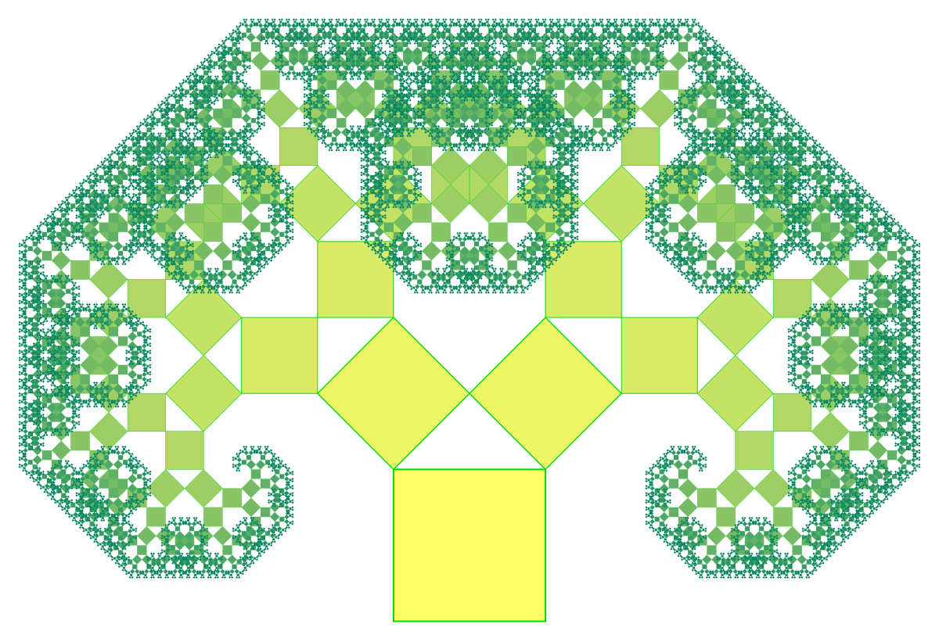
Pitagorino stablo
Fraktal koji je nazvan po Pitagori jer se njegov početni oblik koristi za geometrijsko predočavanje Pitagorinog poučka: površina kvadrata nad hipotenuzom jednaka je zbroju površina kvadrata nad katetama

Slide 14
Pitagorino stablo
Započinje se s kvadratom nad čijom se jednom stranicom konstruira jednakokračni pravokutni trokut, pri čemu katete postaju osnova za dva nova kvadrata nad kojima se ponavlja cijeli postupak, a oblik koji se dobije je simetričan

Slide 15
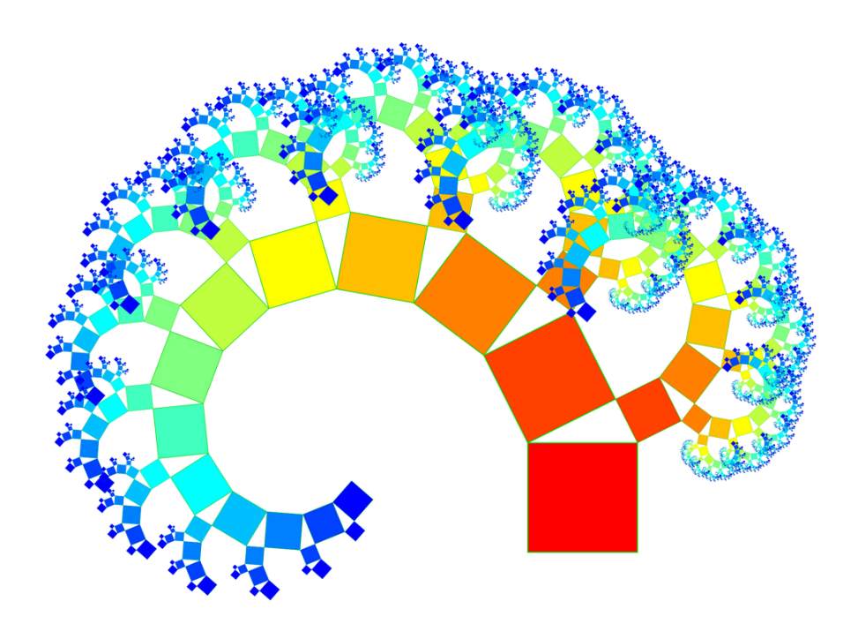
Pitagorino stablo
Kad se nad kvadratom umjesto jednakokračnog konstruira neki drugi pravokutni trokut, dobit će se nesimetrično Pitagorino stablo

Slide 16
Primjeri fraktala u prirodi
Mnogo je dijelova prirode i ljudskog tijela fraktalne strukture
DNK se namata dajući fraktalnu strukturu...
Često se kao primjeri spominju: posebna vrsta brokule i paprati
Med kristalizira u fraktalne oblike
Drveće je također fraktalnih svojstava (jer deblo se grana na grane koje se dalje granaju na sitnije grančice)
Krvne žile su takođe fraktalnih oblika jer imaju sličan oblik kao drveće
Na neki način, slobodno možemo reći da je čitav svijet sačinjen od fraktala

Slide 17
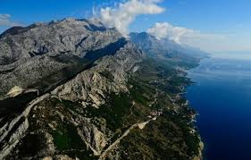
Primjeri fraktala
Manji komadići obale( dijelovi obale) samoslični su većih dijelovima obale
Mandelbrot, znanstvenik koji je proučavao fraktale, koristio je primjer obale mora kao fraktal – uvale sliče zaljevima, rtovi poluotocima...
Kad bismo se malo približili, svaka bi stijena sličila poluotoku
Veće približavanje otkriva izbočine u stijeni koje također podsjećaju na poluotoke
U tim izbočinama postoje sitne udubine koje imaju isti oblik kao i zaljevi
Takav se postupak može nastaviti sve do molekulskih razmjera

Slide 18
Primjeri fraktala u prirodi
Još neki od primjera fraktala su: školjke, oblaci, snijeg, led, koralji, jagode, paukova mreža, kupus, kivi, suncokret, morske zvijezde, brokula, stablo…

Slide 19
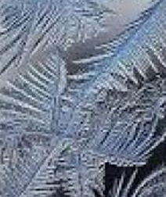
Led kao fraktal
Manji komadići leda ( dijelovi leda) samoslični su većih komadićima leda

Slide 20
Oblaci kao fraktali
Pojedinačni dijelovi oblaka izgledaju kao i sam oblak, oni su samoslični

Slide 21
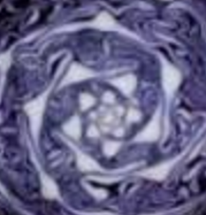
Kupus kao fraktal
Pojedinačni dijelovi presjeka kupusa izgledaju kao i sam kupus, oni su samoslični

Slide 22
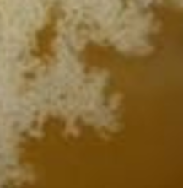
Med kao fraktal
Pojedinačni manji dijelovi kristaliziranog meda samoslični su većim dijelovima kristaliziranoga meda

Slide 23
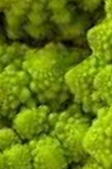
Brokula kao fraktal
Pojedinačni dijelovi brokule izgledaju kao i sama brokula samo su malo manji, dijelovi brokule su samoslični

Slide 24
Snježna pahulja kao fraktal
Najsitniji dijelovi pahuljice samoslični su samoj pahuljici

Slide 25
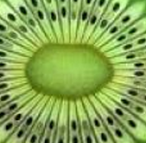
Kivi kao fraktal
Najmanji krugovi presjeka kivija samoslični su većim dijelovima istoga presjeka

Slide 26
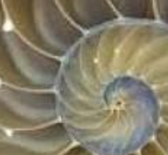
Puževa kućica kao fraktal
Svaki manja skupina dijelova puževe kućice samoslična je puževoj kućici

Slide 27
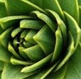
Čuvar kuće kao fraktal
Svaki manja skupina listova ćuvarkuće samoslična je svakoj većoj skupini listova ćuvarkuće

Slide 28
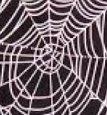
Paukova mreža kao fraktal
Svaki manji dio paukove mreže je sličan svakom većem dijelu paukove mreže

Slide 29
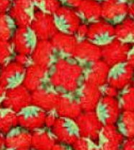
Jagoda kao fraktal
Ova fotka je poput fraktala...bilo koji komadić fotke da odrežeš i promatraš kao zasebnu cjelinu, bio bi predivan

Slide 30
Paprat kao fraktal
Paprat se sastoji od puno malih listova koji se granaju sa većeg lista i svi su listovi sebi samoslični

Slide 31
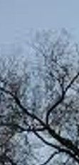
Stablo kao fraktal
Drvo se grana na grane koje se granaju na grančice i sve su sebi samoslične

Slide 32
Pitagorino stablo kao fraktal
- Učenici 8. razreda dobili su zadatak napraviti jedan fraktal u matematici – Pitagorino stablo
Simetrično Pitagorino stablo nastaje tako da nad jednom stranicom kvadrata konstruiramo jednakokračan pravokutni trokut. Zatim se na njegove katete pridodaju novi kvadrati, a potom opet trokuti. Postupak se ponavlja u beskonačnost
- Kod konstrukcije asimetričnog Pitagorina stabla, nad jednom stranicom kvadrata konstruiramo pravokutni trokut s kutevima 30, 60, 90. Zatim se na njegove katete pridodaju novi kvadrati i tako dalje u nedogled

Slide 33
Konstrukcija Pitagorina stabla
Stupanj 0
Stupanj 1
Stupanj 2
Stupanj 3

Slide 34
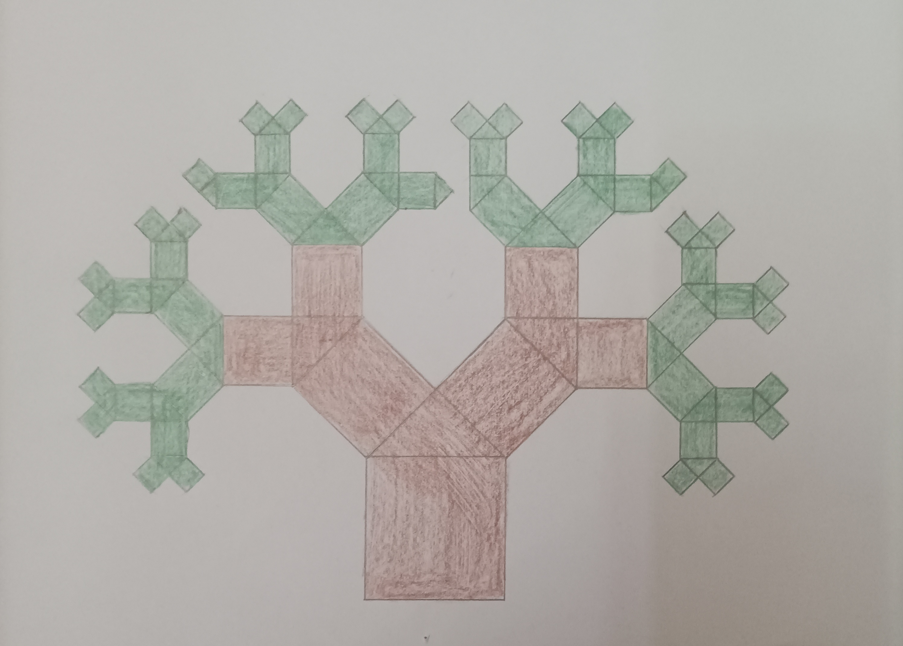
Pitagorino stablo

Slide 35
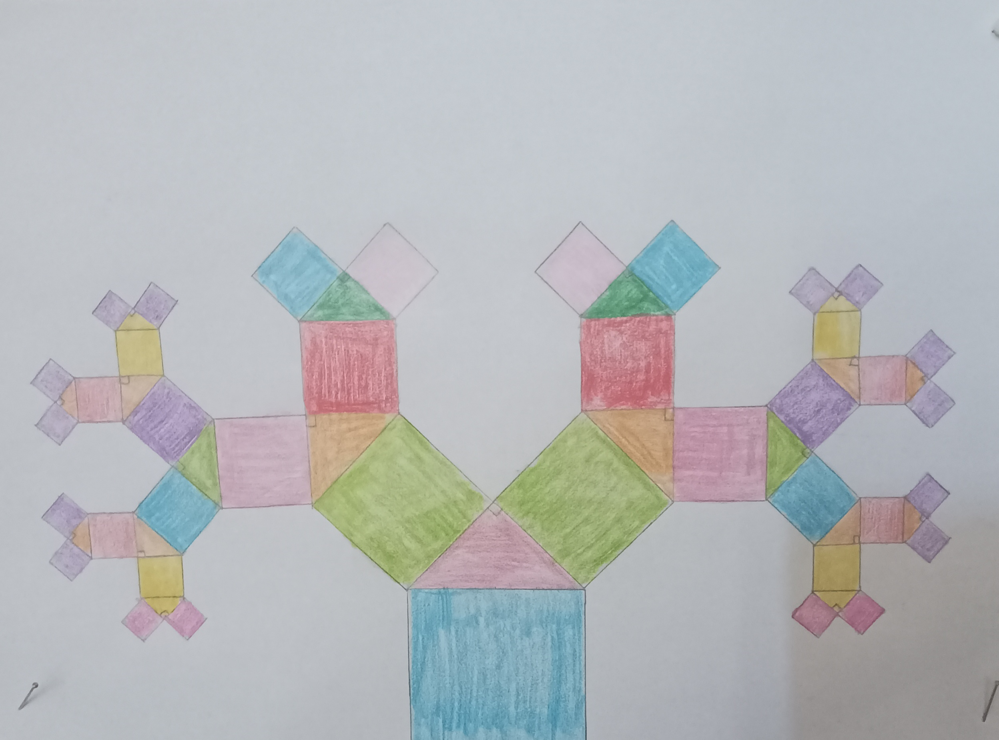

Slide 36
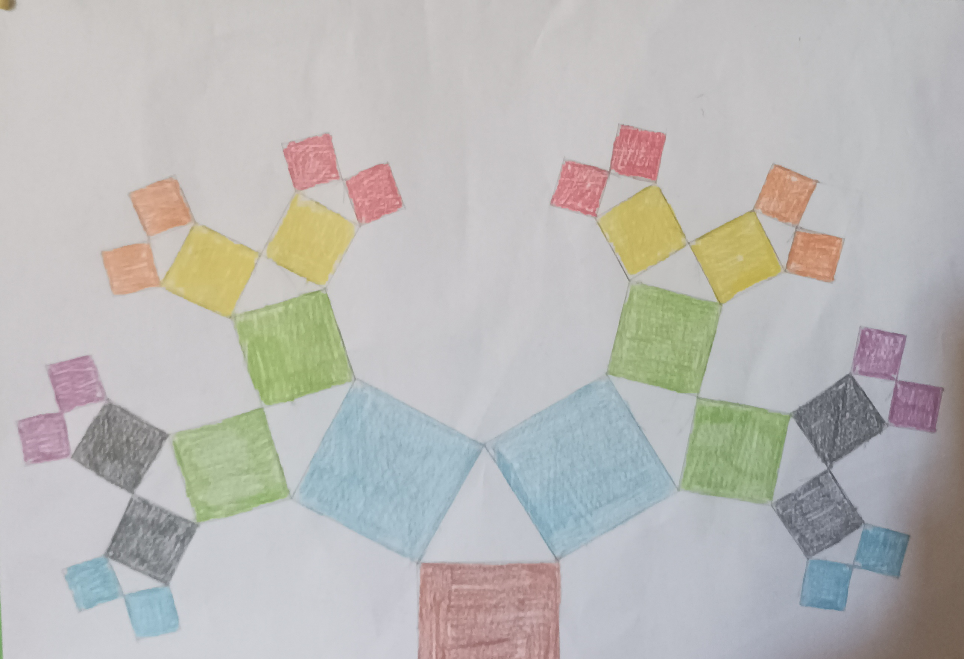

Slide 37
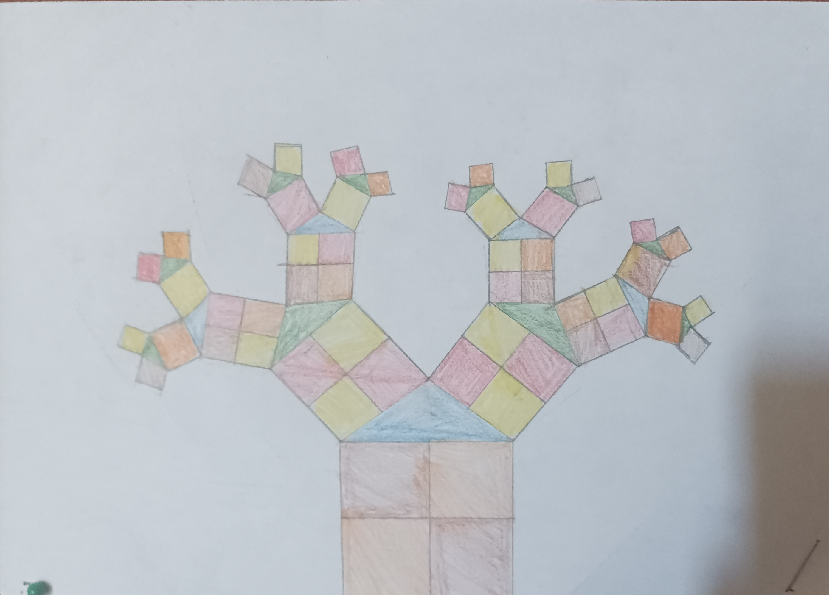

Slide 38
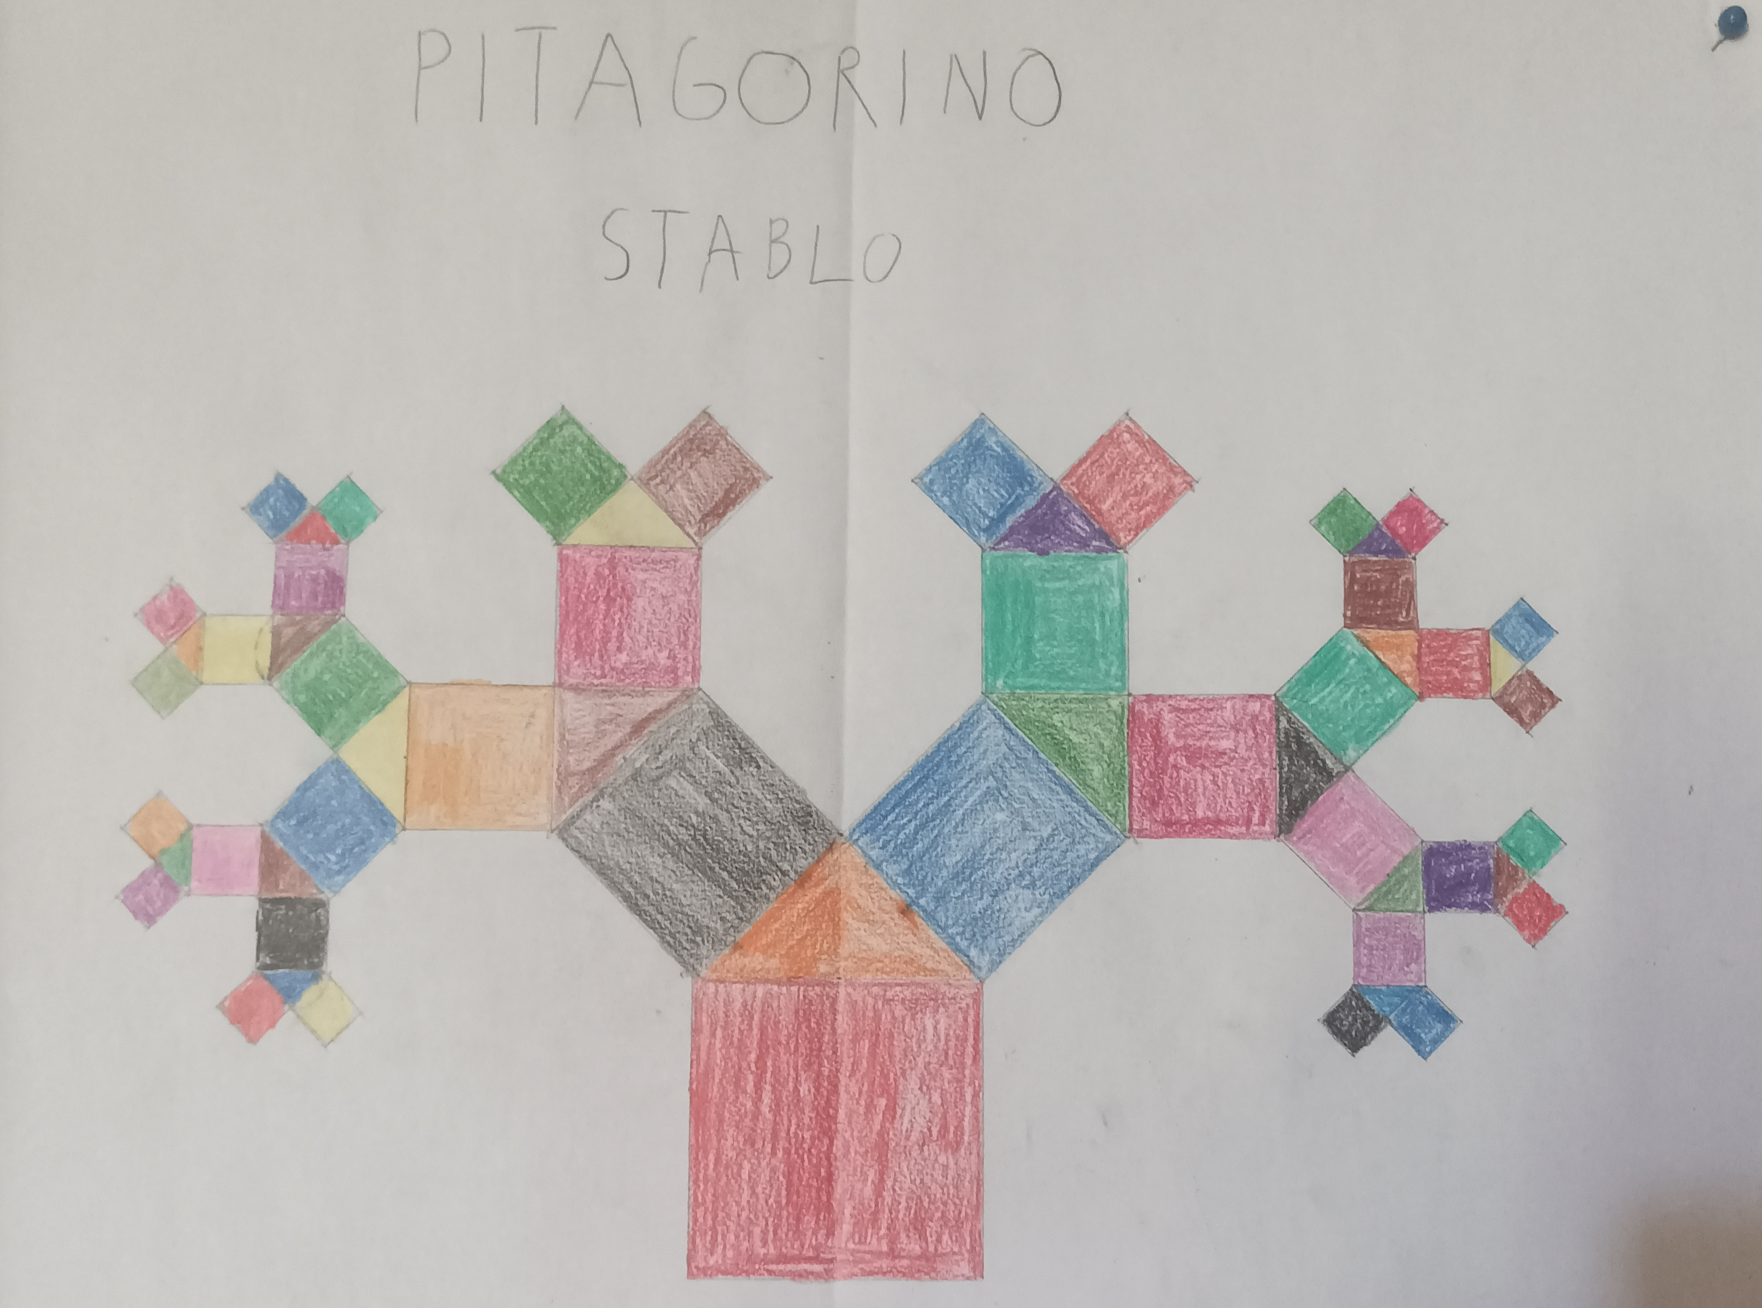

Slide 39
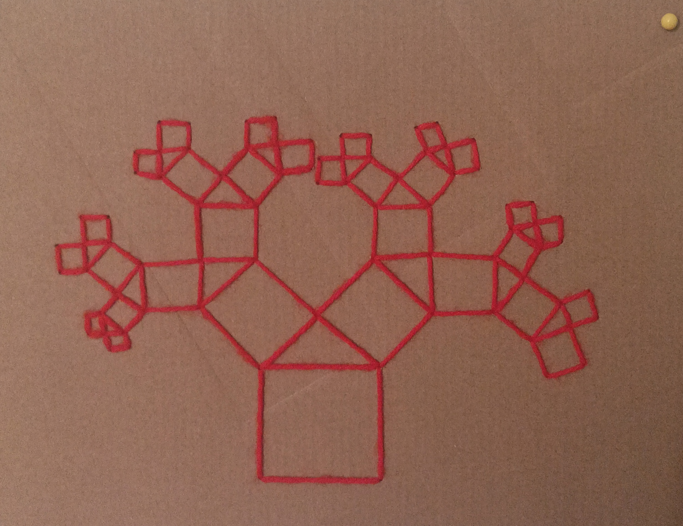

Slide 40
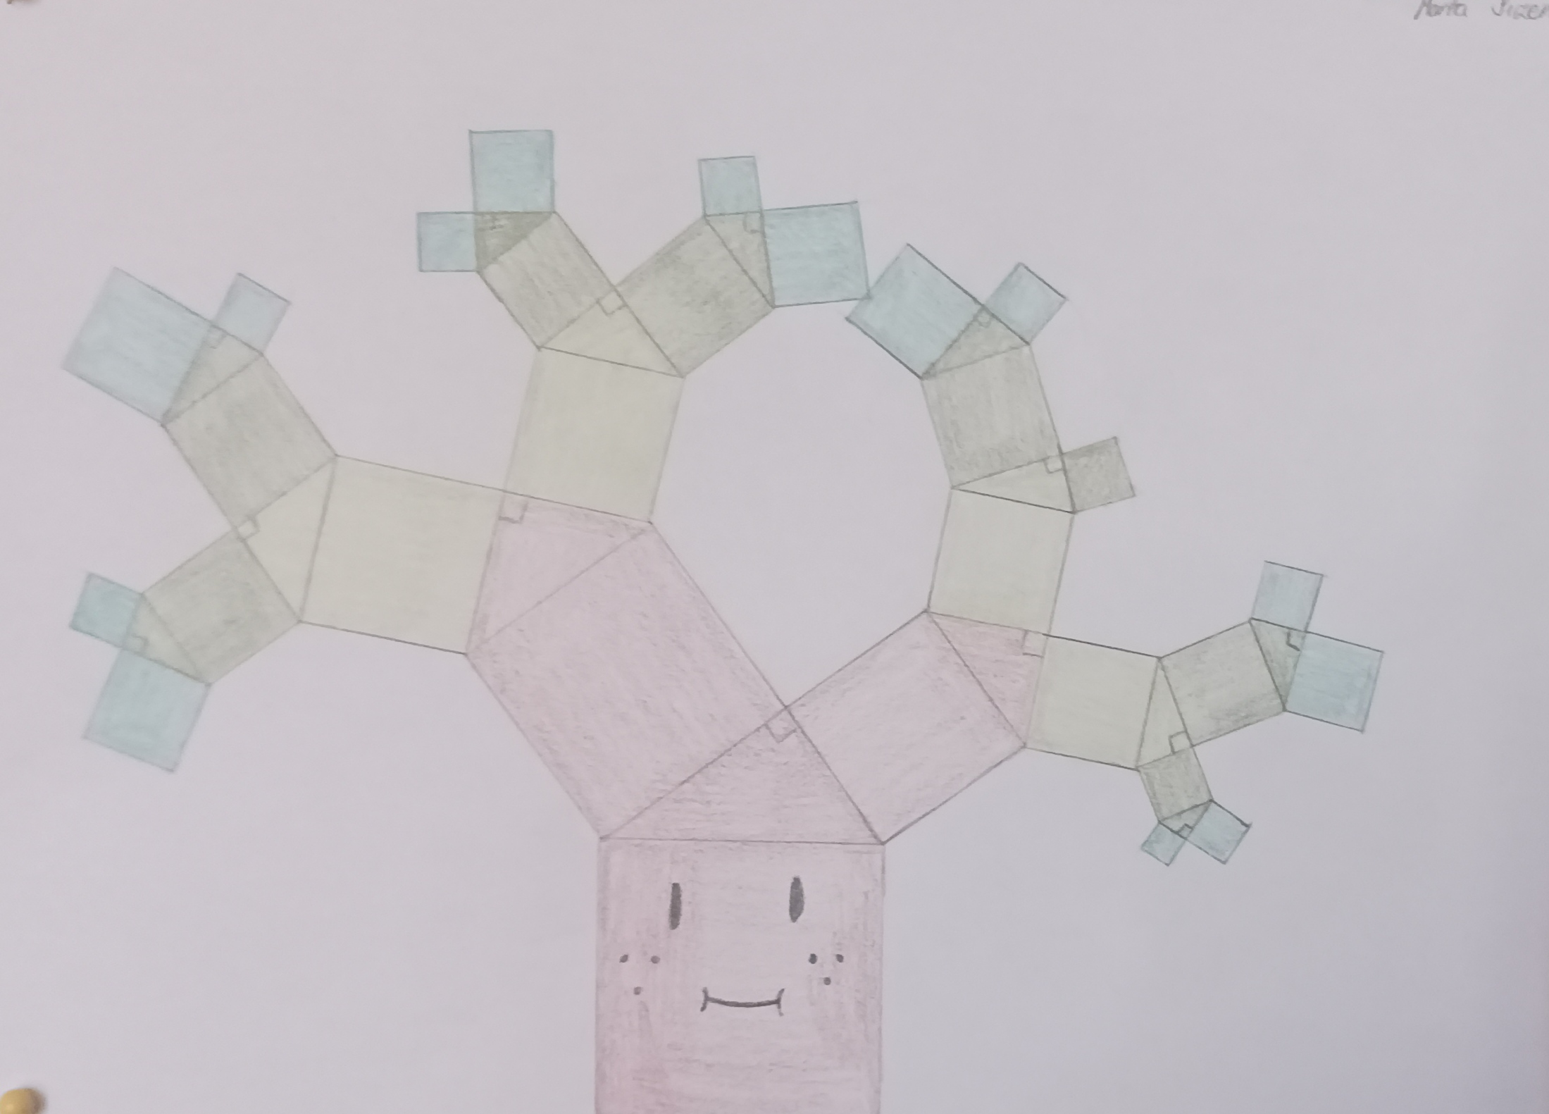

Slide 41
